Slide 1
Школьное образование и социализация. Внешкольная занятость детей и подростков – почему это так важно, и как этим управлять
ВЕБИНАР
Российского тренингового центра
Института образования НИУ ВШЭ
21 октября 2015
Поливанова Катерина Николаевна,
заместитель директора Центра развития лидерства в образовании, руководитель группы «Исследования современного детства»
Института образования НИУ ВШЭ, профессор, д.псх.н.

Slide 2
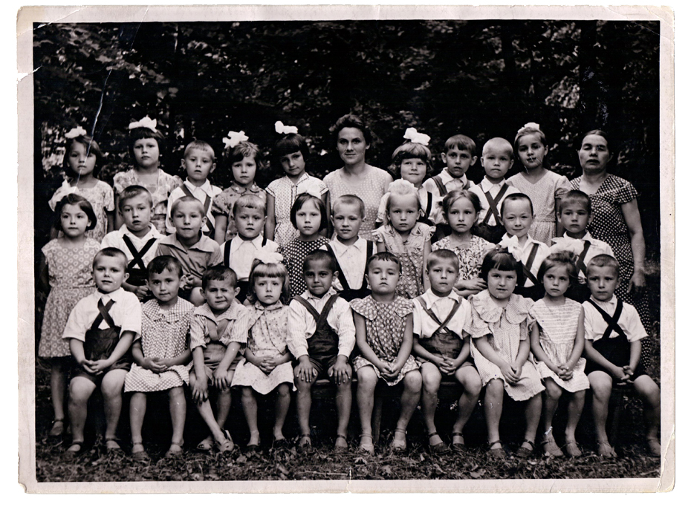
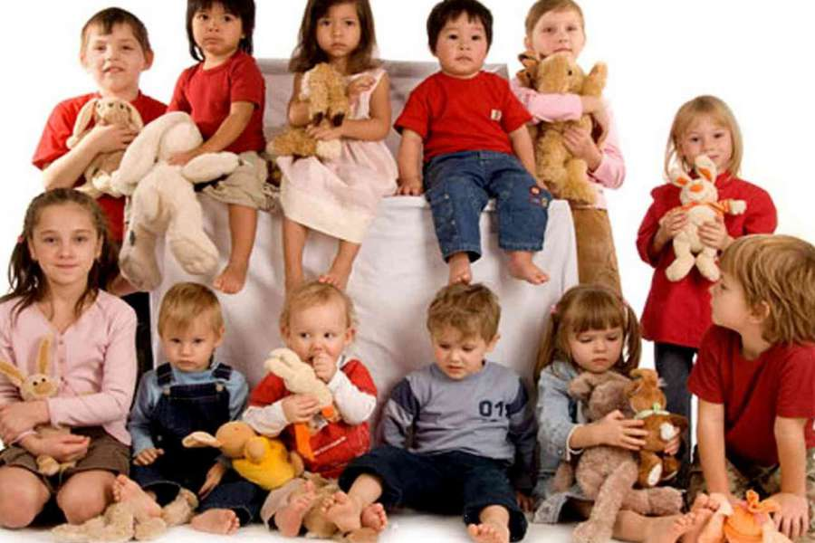
Наши дети: такие же или другие?

Slide 3
Социализация/развитие – общее и различное
Социализация – процесс усвоения индивидом образцов поведения, психологических установок, социальных норм и ценностей, знаний, навыков, позволяющих ему успешно функционировать в обществе.
Два основные института социализации – семья и образование

Slide 4
Начиная с 70-х
Глобализация;
Коммуникаций (СМИ, Интернет, информация);
Ценность индивидуального;
Экономическая нестабильность;
Сужение (вертикально-иерархических) способов управления,
Происходящие процессы объективны, простая реставрация ушедшего порядка невозможна!

Slide 5
СЕМЬЯ к середине 20-го века
Нуклеарная (ядерная) семья.
Обеспечивает устойчивые и ясные границы между
личным и публичным,
местом жительства и местом работы,
ребенком и взрослым.
Граничность задает и обеспечивает
социальный контроль,
и социальные образцы,
чувство защищенности.

Slide 6
Взрослоцентричность
Исчезает граничность
социальный контроль,
социальные образцы,
защищенность
Возникает неопределенность в отношении устойчивых конструктов как мать, отец (они могут заменяться мачехами и отчимами), бабушки, дедушки (их может становиться больше), брат-сестра (появляются сводные братья и сестры).
«Новая» семья взрослоцентрична

Slide 7
Принципы детско-род. отношений
Свобода в обмен на ответственность: чем больше может взять на себя ребенок, тем бОльшая свобода ему предоставляется;
Уход и поддержка в обмен на достижения: родитель оказывает поддержку в обмен на растущие достижения;
Свобода предоставляется не вследствие бОльшей самостоятельности, а в связи с физической недоступностью контроля.

Slide 8
Школа к середине 20-го века
Отношение общества к школе – положительное,
школа – благо;
Содержание образование ориентировано на индустриальное общество;
Школьные знания востребованы вне школы
Отношения учитель-ученик иерархичны.
Дети разделены по возрасту

Slide 9
Школа сегодня
Рост образовательного уровня родителей;
Индустриальные результаты в постиндустриальном обществе;
Рост отчуждения: падение значимости «школьных» результатов; зависимость от СЭС и КК семьи.

Slide 10
Новые реалии взросления
«Размыкание» образования; множественность «детских» сервисов; появление «ландшафта» сервисов/возможностей;
Летние школы, Leizure education, детские праздники, home schooling, экстернат…. – эрозия формального образования
Экранная культура (?) – проблема самостоятельности в организации своего досуга (???);

Slide 11
Новые реалии взросления
Новая функция (чья?) – проложить маршрут по карте возможностей;
Родитель-менеджер….
Номинальная и актуальная «карта»:
Потенциальное наличие сервисов (район)
Реальное наличие сервисов (семья)
Допобразование? как ориентированное на результат не решает проблему

Slide 12
Что все это означает?
Роль школы сокращается;
Качество образования – качество условий взросления – благополучие прогноза
Управление школой – управление возможностями получения образования
Чья это задача?

Slide 13
Пространство взросления
Существует ареал обитания ребенка
Он растет с возрастом/самостоятельностью ребенка
Он определяется культурным капиталом семьи; СЭС; возможностями семьи и территории

Slide 14
За одной партой - разные
«Сильная» семья:
Высокий КК, наличие «помощника», транспортная «свобода», детско-родительский досуг, посещение культурных объектов и т.д.
БОГАТЫЙ ОПЫТ
«Слабая» семья:
Низкий КК, отсутствие помощника, транспортная ограниченность, бедность детско-род. досуга и.т.
БЕДНЫЙ ОПЫТ

Slide 15
Новые задачи управления
Основная – управление пространством взросления
Как? Через насыщение пространства
НЕ ДЛЯ ВСЕХ)))
Преодоление «эффекта Матфея»

Slide 17
Разные возможности –разные модели управления
Миллионник – полицентричность территории;
«Культуру в каждый дом»
Разовые и краткосрочные события.
С родителями? Без родителей?

Slide 18
Прежде, чем управлять
Аудит территории – наличное состояние
Оценка охвата ДО, распределение по группам семей
Аудит культурных событий/по группам семей
Концентрация на «слабых» семьях
Выравнивание доступа к внешкольной активности применительно к возможностям конкретной территории

Slide 19
Основное противоречие
Сегодня образовательные результаты вероятностны, а не гарантированы
Оценка деятельности – по результату
Новый тип оценки – по качеству пространства взросления – УВЫ!

Slide 20
СПАСИБО ЗА ВНИМАНИЕ!
info@rtc-edu.ru
www.rtc-edu.ru

